Slide 1


Securitatea informațiilor pentru manageri
Unitatea-3 pentru manageri Săptămâna 5

Slide 2
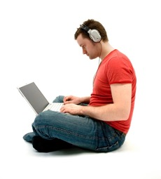
Managementul securității informațiilor 3
Securitatea cibernetică este practica de a apăra computerele, serverele, dispozitivele mobile, sistemele electronice, rețelele și datele de atacuri rău intenționate.
Este, de asemenea, cunoscut sub numele de securitatea tehnologiei informației sau securitatea informațiilor electronice.
Termenul se aplică într-o varietate de contexte, de la afaceri la computere mobile și poate fi împărțit în câteva categorii comune.
Notes:
Cyber security is the practice of defending computers, servers, mobile devices, electronic systems, networks, and data from malicious attacks. It's also known as information technology security or electronic information security. The term applies in a variety of contexts, from business to mobile computing, and can be divided into a few common categories

Slide 3
Securitate cibernetică pentru antreprenori și IMM-uri
Companiile sunt adesea atât de preocupate de operațiunile lor de zi cu zi încât uită să investească mult în securitatea rețelei.
Alții înțeleg necesitatea unei securități cuprinzătoare în rețea, dar au o strategie indulgentă în ceea ce privește IT-ul lor, care poate fi la fel de dăunătoare în cazul unei scurgeri de date.
Înțelegerea a ceea ce presupune securitatea rețelei, precum și cele mai bune practici pe care le puteți respecta, care vă vor asigura că rețeaua companiei dvs. este sigură
Notes:
It is utmost important that the training on cyber security for SMEs – managers and employees – is concrete and interactive – as well has hands-on because the small SMEs do not have time, motivation nor resources to spent on this issue why it is very important that the training is relevant and manageable for the managers who participate. Hence, this module is plan on basis of this.

Slide 4
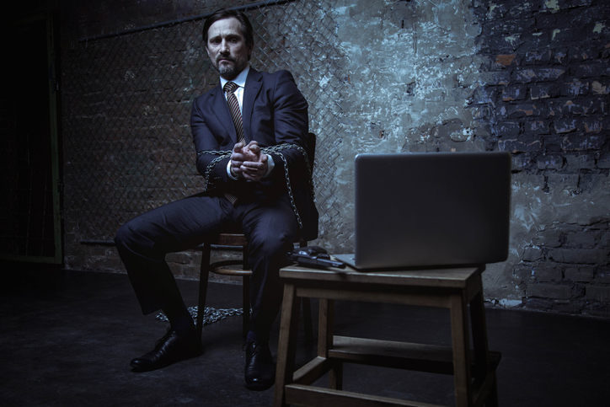
Conținutul acestui modul
Cum să utilizați eficient lanțul Cyber Kill în strategia dvs. de securitate cibernetică:
Detect Analizați și găsiți încercările de intruziune.
Deny Opriți atacurile pe măsură ce se întâmplă.
Disrupt Opriți comunicarea de date
Degrade Reduceți și limitați eficacitatea atacului.
Deceive Conduceți atacatorii în direcția greșită.
Contain Ascundeți și restricționați raza de acțiune a atacului, astfel încât să afecteze doar o parte a organizației.
Notes:
Overall in this unit module
How To Effectively Use The Cyber Kill Chain in Your Cybersecurity Strategy

Slide 5

Managementul securității informațiilor (ISM)
ISM definește și gestionează controalele pe care o organizație trebuie să le implementeze pentru a se asigura că protejează în mod sensibil confidențialitatea, disponibilitatea și integritatea activelor de amenințări și vulnerabilități.
Malware sau „software rău intenționat” este un termen umbrelă care descrie orice program sau cod rău intenționat care dăunează sistemelor.
Notes:
Hostile, intrusive, and intentionally nasty, malware seeks to invade, damage, or disable computers, computer systems, networks, tablets, and mobile devices, often by taking partial control over a device’s operations. Like the human flu, it interferes with normal functioning. The motives behind malware vary. Malware can be about making money off you, sabotaging your ability to get work done, making a political statement, or just bragging rights. Although malware cannot damage the physical hardware of systems or network equipment, it can steal, encrypt, or delete your data, alter or hijack core computer functions, and spy on your computer activity without your knowledge or permission.

Slide 6
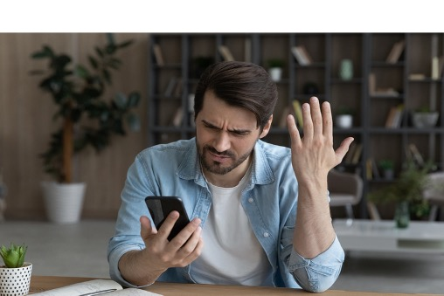
Cele mai importante amenințări cibernetice
Programe malware
Notes:
Malware represents any program whose function is to cause software or hardware damage to a computer (e.g., viruses)

Slide 7
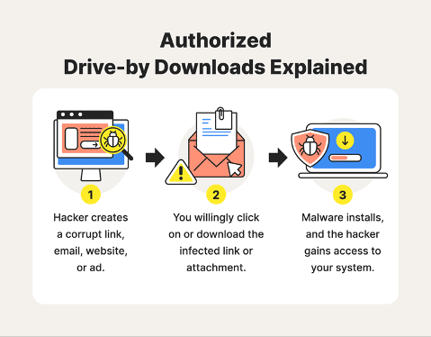
Cele mai importante amenințări cibernetice
Notes:
Drive-by exploits can automatically exploit existing vulnerabilities in software installed on a PC without interacting with the legitimate user; they expanded their scope in 2012 to mobile terminals as well. it focuses almost entirely on compromising legitimate websites. vulnerabilities in the browser, its plugins, or the operating system can be exploited to install malware on the PC without the user's knowledge the infection can be initiated by simple internet browsing.

Slide 8
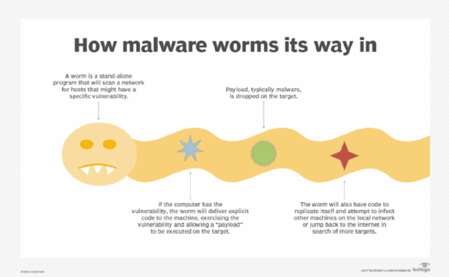
Cele mai importante amenințări cibernetice
Notes:
Worms are self-replicating programs; use the network of computers to send their own copies to other nodes (computers in the network), managing to do this without the intervention of any user, unlike a computer virus, a computer worm does not need to be attached to an existing program, it causes damage to the network, even just by taking up bandwidth.

Slide 9
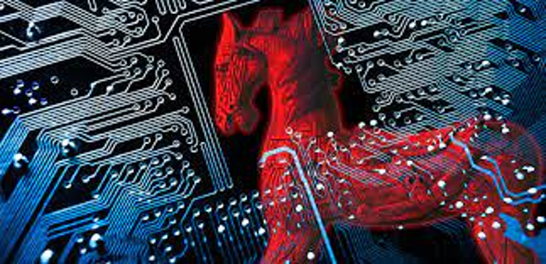
Cele mai importante amenințări cibernetice
troian
Notes:
Trojan presents itself in the form of legitimate programs, which, in reality, are created with the aim of stealing confidential data, or to allow unauthorized users or programs access to the infected system; constitute the vast majority of infections (80%).

Slide 10
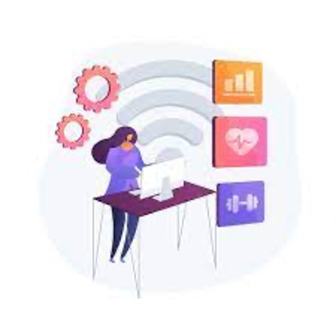
Cele mai importante amenințări cibernetice
Programe de urmărire
sunt programele care folosesc unele vulnerabilități ale browserului web pentru a trimite unui server sau persoanelor informații despre site-urile accesate
Notes:
Track ware are the programs that use some web browser vulnerabilities to send a server or people information about the sites accessed, the information searched and the browsing habits of the user; Viruses aim to infect as many personal computers as possible, while spyware aims to spread across the Internet, Viruses usually have a dangerous payload, they want to cause damage to the infected computer, while spyware only slows down computer processes, adds popups and destabilizes the browser and has other "annoying" effects.

Slide 11
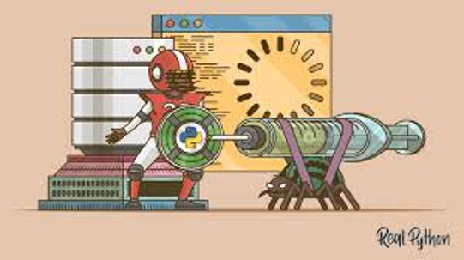
Cele mai importante amenințări cibernetice
Injectare SQL (Injectare cod)
Notes:
SQL Injection (Code Injection) occurs when an attacker can insert any data into an SQL query sent to a database; by injecting the syntax, the logic of the statement is modified so that it performs a different action, is the most common vulnerability. The best SQL injection defence strategy is based on implementing strong input validation routines so that the attacker cannot enter data other than what the application needs.

Slide 12
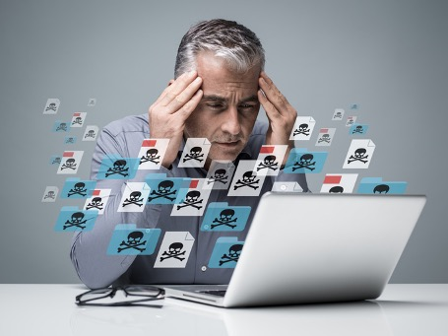
Cele mai importante amenințări cibernetice
Spyware
Notes:
Spyware it is generally defined as a program that takes advantage of the vulnerabilities of a system for the benefit of a third party, it can slow down your computer, make it vulnerable to virus infection, and collect confidential information such as usernames for various applications, passwords, and credit card/bank account information.

Slide 13

Cele mai importante amenințări cibernetice
Un keylogger este un mic program „inteligent” pe care hackerii îl plasează pe computer fără ca tu să observi
Notes:
A keylogger is a small "smart" program that hackers place on your computer without you noticing. Here it can lie for several months or years and keep an eye on every single keystroke you make on the keyboard. All data is sent to the hackers, who can then use different algorithms and tools to get the best out of your data. Over time, they find out different things about your behaviour and, not least, where you use different passwords you have entered on the keyboard. It can then be used to take over your entire digital identity in a matter of minutes.

Slide 14
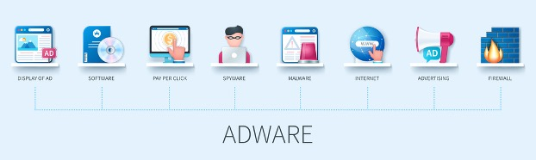
Cele mai importante amenințări cibernetice
Adware este o subcategorie de spyware și este un program care face publicitate produselor sau serviciilor. Adesea, aceste adăugări apar chiar și după ce programul a fost dezinstalat.
Notes:
Adware is a sub-category of spyware and is a program that advertises products or services. Often these ads appear even after the program has been uninstalled. Exploitation kits are automated software that assists less experienced attackers in compromising systems by exploiting client-side vulnerabilities, particularly those in web browsers or applications that can be accessed by websites; relies on drive-by download attacks, where malicious code is injected into compromised websites; can exploit vulnerabilities in the browser or its plugins.

Slide 15
Cele mai importante amenințări cibernetice
Și multe altele... ca
Botnet
  Botnet reprezintă un set de computere care se află sub controlul unui atacator
Denial of Service
  Refuzarea serviciului este o încercare de a afecta disponibilitatea sistemelor/serviciilor informatice sau a comunicațiilor electronice
Rogue ware/scareware
  Rogue ware/scareware este un tip de amenințare care ia forma unui software fals
Ransomware
  Ransomware-ul este una dintre cele mai periculoase și mai agresive forme de criminalitate cibernetică
Notes:
And many more … like Botnet represents a set of computers that are under the control of an attacker; A botnet can be used for multiple purposes: Distributed Denial of Service - DDoS attacks, spamming, identity theft, malware distribution, infecting computer systems
Denial of Service is an attempt to affect the availability of computer systems/services or electronic communications. The target system is attacked by sending a very large number of illegitimate requests, which consume its hardware or software resources, making it unavailable to legitimate users.
Rogue ware/scareware is type of threat that takes the form of fake software; A particular case of rogue ware/scareware is fake security software that once installed in the system provides false security alerts and invites the user to purchase a special disinfection tool.
Ransomware is one of the most dangerous and aggressive forms of cybercrime. The hackers use a piece of extremely complex code to lock down the functionality of a computer or computer-controlled system. The owner of the system is then contacted by the hacker with a demand for a ransom to reactivate the system or "unlock" information in the system.

Slide 16

Tipuri de atacuri
Atacurile țintite
Vizează o anumită persoană sau organizație
Scopul fie să colecteze date personale/confidențiale, fie să compromită sistemele informatice țintă
În general, are o fază în care atacatorul se informează prin diverse tehnici (de exemplu, inginerie socială) despre sistemul IT vizat și apoi declanșează atacul
Adesea, acțiunile sale par legitime, deoarece par să provină de la o persoană de încredere
Notes:
Targeted attacks
• target a specific person or organization
• aims to either collect personal/confidential data or compromise target computer systems
• generally, has a phase in which the attacker informs himself through various techniques (e.g. social engineering) about the targeted IT system and then triggers the attack
• often his actions appear legitimate because they appear to be coming from a trustworthy person

Slide 17
Tipuri de atacuri
Furt/Pierderi/Distrugere fizică
Datorită mobilității sporite oferite de laptopuri, telefoane inteligente sau tablete, acest tip de amenințare este pe cale să devină una majoră
Salvarea consecventă a datelor și criptarea conținutului pot fi o soluție pentru a limita pierderea reală a datelor sau dezvăluirea datelor confidențiale către persoane din afară
Notes:
Theft/Losses/Physical Destruction
• due to the increased mobility offered by laptops, smart phones or tablets, this type of threat is about to become a major one
• consistent data backup and content encryption can be a solution to limit actual data loss or disclosure of confidential data to outsiders

Slide 18
Tipuri de atacuri
Furt de identitate
Furtul de identitate este o amenințare reală într-un mediu din ce în ce mai online
Furtul de identitate este o amenințare reală într-un mediu din ce în ce mai online
Odată aflat în posesia lor, atacatorul poate efectua tranzacții frauduloase (în special financiare) sau poate obține date confidențiale
Notes:
Identity theft
• is a real threat in an increasingly online environment
• access credentials or personal data are the target of attackers today
• once in their possession, the attacker can carry out fraudulent transactions (especially financial) or obtain confidential data

Slide 19
Tipuri de atacuri
Scurgere de informații
Dezvăluirea intenționată sau neintenționată a informațiilor către o persoană neautorizată
Informații precum localizarea geografică și contactele din agenda telefonică pot cădea cu ușurință în mâinile atacatorilor și pot fi folosite în scopuri frauduloase
Notes:
Information leak
• intentional or unintentional disclosure of information to an unauthorized person
• information such as geolocation and phonebook contacts can easily fall into the hands of attackers and be used for fraudulent purposes

Slide 20
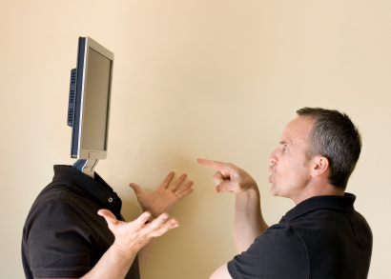
Tipuri de atacuri
Manipularea motorului de căutare (SEP)
Manipulează motoarele de căutare pentru a afișa rezultate de căutare care conțin referințe la site-uri web rău intenționate.
Astfel, o pagină web infectată redirecționează utilizatorii către site-uri rău intenționate și dacă victimele accesează site-urile respective își infestează computerele cu malware..
Notes:
Search Engine Manipulation (SEP)
• manipulates search engines to display search results that contain references to malicious websites. Thus, an infected web page redirects the users to malicious sites and if the victims access the respective sites, they infest their computers with malware

Slide 21

Tipuri de atacuri
Certificate digitale false
sunt folosite de atacatori pentru a semna digital resurse (site-uri web, aplicații, coduri sursă etc.) utilizate în diferite atacuri cibernetice pentru a trece nedetectabile utilizatorului final.
sunt adesea folosite pentru a semna aplicații web rău intenționate, cum ar fi e-banking sau e-commerce, care utilizează protocolul HTTPS.
pot fi create sau furate prin exploatarea vulnerabilităților din sistemele PKI (Public Key Infrastructure) ale autorităților de certificare care emit certificate digitale pentru site-uri web securizate.
Notes:
Fake digital certificates
• are used by attackers to digitally sign resources (websites, applications, source codes, etc.) used in various cyber-attacks in order to pass undetectable to the end user

Slide 22
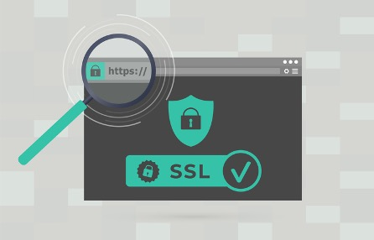
Server web securizat – SSL
Notes:
The protocol that implements public key encryption is called SSL (Secure Socket Layer), developed by Netscape. This protocol is used by browsers and web servers to transmit data securely, so it was created to be used by the HTTP protocol.
Connecting to a secure web server is done by mentioning the https protocol instead of http in the URL - that is, access to the secure web page is indicated by the protocol, and not the name of the server.
A secure web server offers: Secure transfer of information: the data transmitted between the server and the navigator cannot be decrypted in case of their interception.
Server authentication: If the web server has received a certificate from a certification authority (CA)

Slide 23
Lista de verificare a securității 1
Firewall desktop și mobil
Începeți prin a vă asigura perimetrele exterioare, asigurându-vă că firewall-urile punctului dvs. (dispozitivele digitale) funcționează. Sună de bază, dar trebuie să începi și în elementele de bază. De obicei, există trei până la patru tipuri diferite de firewall-uri în rețea:
Firewall pe sistemul dvs. de operare (Android, iOS, Windows etc.).
Firewall pe programul dvs. antivirus/securitate.
Firewall pe routerul dvs. de internet.
Firewall pe caseta ASA sau comutatorul inteligent (de obicei, numai companiile mai mari).
Notes:
Start by securing your outer perimeters by making sure your point's (digital devices') firewalls work. It sounds basic, but it is also in the very basics that you have to start. There are typically three to four different types of firewalls on your network:
• Firewall on your operating system (Android, iOS, Windows, etc.).
• Firewall on your antivirus/security program.
• Firewall on your internet router.
• Firewall on your ASA box or intelligent switch (Typically only larger companies).

Slide 24
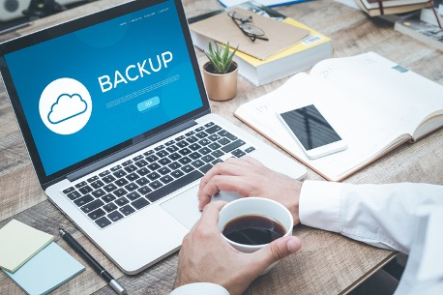
Lista de verificare a securității 2
Backup
Notes:
Backup should really be at the top of the list, like it shouldn't be news. Backup can save you from having to pay a ransom to have your data unlocked. However, make no mistake about the size of the company, most of the attacks with this type of malware are aimed at small businesses and individuals.

Slide 25
Lista de verificare a securității 3
Reguli pentru o navigare mai sigură (1)
Utilizați cea mai recentă versiune de browser.
Orientați-vă către alte tipuri de browser (ex. Google Chrome, Opera, Firefox, Safari etc.), mai ales când accesați pagini web potențial nesigure;
Majoritatea programelor malware afectează Microsoft Internet Explorer (utilizat de peste 50% dintre utilizatori).
Verificați destinația reală a legăturilor trecând cursorul mouse-ului peste ea și vizualizând adresa reală în partea din stânga jos a browserului.
Notes:
Rules for safer browsing
• use the latest browser version
• orient yourself towards other types of browser (eg Google Chrome, Opera, Firefox, Safari, etc.), especially when accessing potentially unsafe web pages;
• most malware affects Microsoft Internet Explorer (used by over 50% of users)
• check the real destination of the links by passing the mouse cursor over it and viewing the real address in the lower left part of the browser

Slide 26
Lista de verificare a securității 4
Reguli pentru o navigare mai sigură(2)
Aveți grijă ce pluginuri instalați, de multe ori acestea vin cu software rău intenționat.
Nu faceți clic pe linkuri din ferestrele pop-up.
Verificați „https://” la începutul adresei web înainte de a introduce informații personale.
In ceea ce priveste efectuarea unei achizitii online, o atentie sporita trebuie acordata nivelului de securitate al paginii, daca se opteaza pentru plata online cu card bancar.
Notes:
Rules for safer browsing
• be careful what plugins you install, often they come with malicious software
• do not click on links in pop-up windows
• check for "https://" at the beginning of the web address before entering personal information
• regarding making an online purchase, greater attention must be paid to the security level of the page, if one opts for online payment with a bank card

Slide 27
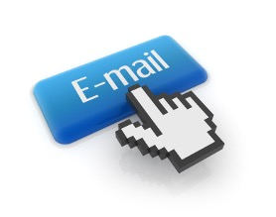
Lista de verificare a securității 5
Trimiterea și primirea e-mailului
Evitați să trimiteți sau să primiți informații sensibile prin e-mail;
Evitați încercările de inginerie socială sau de phishing.
Căutați un furnizor de e-mail care oferă o filtrare puternică anti-spam.
Nu răspundeți la spam și evitați e-mailurile în cascadă sau piramide.
Notes:
Sending and receiving e-mail
• avoid sending or receiving sensitive information by e-mail;
• avoid social engineering or phishing attempts
• look for an email provider that offers strong anti-spam filtering
• do not respond to spam and avoid cascade or pyramid emails
•

Slide 28
Lista de verificare a securității 6
Trimiterea și primirea e-mailului
Nu răspundeți la spam și evitați e-mailurile în cascadă sau piramide.
Nu utilizați același nume pentru contul dvs. de e-mail personal și de serviciu; utilizarea unor nume distincte pentru aceste conturi reduce riscul ca acestea să fie ținta unui atac informatic.
Evitați stocarea informațiilor critice în conturile personale de e-mail sau în alte rețele din afara instituției/companiei în care lucrați.
Notes:
Sending and receiving e-mail
• do not use the same name for your personal and work e-mail account; the use of distinct names for these accounts reduces the risk of them being the target of a computer attack
• avoid storing critical information in personal e-mail accounts or in other networks outside the institution/company where you work
The truth is that email has never traditionally been a secure medium for communication. After all, only criminals really need to concern themselves with securing their communications. This is an extremely common, yet entirely flawed, way of thinking, and Snowden himself has famously discredited this type of mentality.

Slide 29

Lista de verificare a securității 7
Trimiterea și primirea e-mailului
A susține că nu-ți pasă de intimitate pentru că nu ai nimic de ascuns este ca și cum ai argumenta că nu-ți pasă de libertatea de exprimare pentru că nu ai nimic de spus.
Notes:
Arguing that you don't care about privacy because you have nothing to hide is like arguing that you don't care about free speech because you have nothing to say.
While many people may still subscribe to the mindset that they have nothing to be concerned about if they have nothing to hide, the reality is that there is plenty to be concerned about, and there are plenty of concrete reasons for people to encrypt their email communications and protect their privacy. This is true whether you’re an investigative journalist, dissident, whistle-blower, or just an ordinary average citizen.

Slide 30
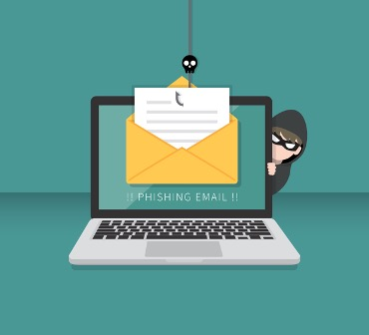
Lista de verificare a securității 8
De ce cineva ar trebui să trimită un e-mail securizat.
Pentru a proteja împotriva amenințărilor reprezentate de infractorii cibernetici.
Pentru a împiedica furnizorii de e-mail să monitorizeze e-mailurile și să partajeze date cu agenții de publicitate.
Pentru a proteja împotriva eforturilor guvernamentale de supraveghere.
Notes:
Have you ever sent sensitive personal information in an email and thought, ‘welp, I sure hope that email doesn’t somehow end up in the wrong hands’? This is a truly disconcerting thought, because if someone other than the intended recipient(s) gets their hands on the email – especially if that someone happens to be a cybercriminal – the results could potentially be catastrophic.
Sending an email containing sensitive personal data like your medical information, financial account information, social security number, address, or phone number, can be extremely risky because cybercriminals need only a minimal amount of personal data to exact maximum harm. With access to sensitive personal data like this, cybercriminals can compromise your online profiles, drain your bank accounts, and even steal your identity.
Sending an encrypted email preserves your privacy and effectively makes it impossible for other entities to snoop on your secure email communications. This is especially important for those whose job responsibilities require complete confidentiality in their communications, but it’s also vital for anyone who generally doesn’t want the government trampling on their privacy rights.

Slide 31
Lista de verificare a securității 9
Cum se trimite un e-mail securizat?
Ce opțiuni aveți la dispoziție dacă doriți să trimiteți un e-mail securizat?
Criptați e-mailurile în clienții de e-mail populari.
Mulți dintre cei mai importanți furnizori de e-mail bazați pe web vor permite utilizatorilor să-și cripteze e-mailurile folosind oricare dintre cele două protocoale principale de criptare a e-mailului, S/MIME sau OpenPGP.
Notes:
This is why sending secure emails is critical, particularly if the email you’re sending contains sensitive personal information.
Now that you know the reasons why you’d want to send a secure email, we’re guessing you’ll probably want to know how to actually do it. There are a couple of ways to go about doing so, each with certain inherent advantages and disadvantages, but the bottom line is that if you’re going to send a secure email, then your email message will need to be encrypted. When you encrypt an email message, you’re essentially scrambling the contents of that message and making it impossible for anyone without the encryption key to unscramble the message.
For example, if you want to send a secure email on Gmail, you will first need to enable S/MIME encryption by signing into Gmail using a GSuite administrator account. GSuite accounts are primarily for business purposes, but you could theoretically set up an account for your personal use. The other issue with this is that the recipient(s) you are emailing will also need to have S/MIME encryption activated in order for this to work.
Similarly, Outlook also supports S/MIME encryption, and you’ll need to enable it manually, but before you do so, you’ll need to obtain a certificate (or digital ID) from your organization’s administrator. This, admittedly, isn’t the most streamlined process, nor is it likely to be a very practical solution for most personal email users. Check out our how to encrypt outlook emails for more information about this.

Slide 32
Lista de verificare a securității 10
Cum se trimite un e-mail securizat?
Ce opțiuni vă sunt disponibile dacă doriți să trimiteți un e-mail securizat?
Utilizați un furnizor de e-mail securizat dedicat.
Dacă nu doriți să treceți prin problemele de a activa manual criptarea S/MIME sau OpenPGP pe contul dvs. de e-mail tradițional bazat pe web, o modalitate mult mai ușoară de a trimite un e-mail securizat este să creați un cont la un furnizor de e-mail securizat.
Notes:
You can, however, bypass these issues by installing a free third-party tool like Mailvelope to encrypt your emails with ease. Mailvelope works with many of the most popular email services like Gmail, Yahoo!, Outlook, Hotmail, and GMX. But again, the recipient(s) of your encrypted email message will also need to be using similar PGP/OpenPGP software to decrypt the email and read the contents.
With a secure email provider like ProtonMail, you’ll be able to send secure, encrypted emails to others regardless of whether they use the same secure email provider that you use, and your recipient(s) will also be able to respond securely. Many secure email providers implement OpenPGP encryption to secure users’ emails and will allow users to easily send and receive secure, encrypted emails with others who have OpenPGP encryption enabled with their email clients. If your recipient does not have PGP enabled, then you’ll still be able to send an email securely to that recipient that can only be opened using a shared secret.
Basically, when you use a secure email provider you'll be able to easily protect sensitive messages by encrypting them, all on a platform that is typically as simple to use as the big-name email providers like Gmail, Yahoo!, or Outlook. But unlike those big-name providers, a secure email provider won’t annoy you with advertisements or monitor your emails (since it can’t even access them thanks to end-to-end encryption).
The downside is that, in order to access a secure email provider’s full slate of features, expanded storage, and unrestricted messaging, you’ll need to pay. Many of the best secure email providers do, however, offer a free tier (with certain limitations) that will allow you to send and receive secure emails for free. If you’re only going to be sending a limited number of secure emails, then a free option could certainly be a viable solution, but if you’re planning on conducting the majority of your email correspondence in a secure manner, then purchasing a premium subscription will be necessary.

Slide 33
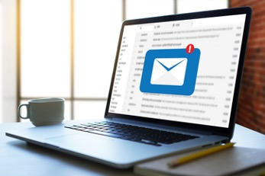
Lista de verificare a securității 11
Când primiți un e-mail
Acordați atenție identității expeditorului nu este garantată
Nu deschideți atașamente care provin de la persoane necunoscute
Mai întâi atașamentul trebuie descărcat și scanat cu soluția antivirus instalată
E-mailurile care conțin linkuri, nu accesează direct acel link
Nu răspundeți la e-mailurile care conțin solicitări de date personale sau confidențiale
Notes:
When you receive an email, pay attention to
• the identity of the sender is not guaranteed: it checks the relationship between the sender and the content of the message;
• do not open attachments coming from unknown persons or associated with legitimate accounts, but with messages with suspicious subject and content. They may contain malicious software (malicious software or malware, such as worms, trojans, spyware, forms of adware, etc.);
• if it is absolutely necessary to open an attachment, even from legitimate e-mails, it must first be downloaded and scanned with the installed antivirus solution and then opened with the associated application;
• in the case of e-mails containing links, do not directly access that link in the body of the message; possibly, that link can be copied and opened from another browser tab;
• do not respond to e-mails containing requests for personal or confidential data (eg PIN code and bank card number).

Slide 34
Lista de verificare a securității 12
Metode de creare a parolelor puternice.
Metoda fonetică: știu sigur că am un DVD Blu-Ray!
  St1u100%km1DVDBLr!
Metoda primei litere: știu sigur că am un DVD Blu-Ray!
  sSka1DVDBr!
Metoda de înlocuire (de obicei vocale): Iubesc vacanțele
  @d0rc0nc#d11l#
Notes:
Methods for making strong passwords
phonetic method, first letter method, substitution method, reverse and substitution method, upper/lower case, number/symbol and substitution method, customization of methods according to websites in order to create a personal password generation system
Do not use:
• the name of you, someone else in the family or your favorite animal,
• elements of your address: building name, street, country,
• the name of the institution, the project, etc.,
• phone number, registration number
• the name of the favorite star or character (or of the film, book, etc.),
• dictionary words;
• the name of the account for which you set the password;

Slide 35
Lista de verificare a securității 13
Metode de creare a parolelor puternice
Metoda inversă și de substituție : I love vacations
  r0d@3l11d3cn0c
Litere mari/minuscule, număr/simbol și metoda de înlocuire : I love holidays
  @D0rC)nC3d11L3
Personalizarea metodelor în funcție de site-uri web pentru a crea o generare de parole personale
  System: Gmail - "G@D0rC)nC3d!1L3MAIL", Yahoo - "YA@D0rC)nC3d!1L3HOO", Wizzair - "WIZZ@D0rC )nC3d!1L3AIR”.
Notes:
Methods for making strong passwords
Measures: captcha system, access timing after a number of failed accesses.
use unique IDs and passwords and do not communicate them to other users;
the length of the password and its complexity must be chosen so that it is difficult to guess but easy to remember;
periodic change of passwords (at an interval of 1-3 months);
using different passwords for different applications;
the use of multiple authentication methods (PIN, fingerprint, alert messages, etc.);
avoiding using similar passwords at home and at work.

Slide 36

Vă mulțumim pentru atenție
Notes:
Thank you for your attention

